Slide 1
Элементы математической логики и теории множеств
Сохорева ТА
МБОУ «Гимназия №123»

Slide 2
Множества. Основные понятия
Множество – совокупность каких-либо объектов.
Множество, состоящее из конечного количества элементов, называется конечным.
Множество, состоящее из бесконечного количества элементов, называется бесконечным.
Пустое множество – множество, не содержащие элементов.
Примеры.
А={2,4,6,8} – конечное множество.
В={7} – множество, состоящее из одного элемента.
С=Ø – пустое множество.
D={1, 2, 3, …} – бесконечное множество.

Slide 3
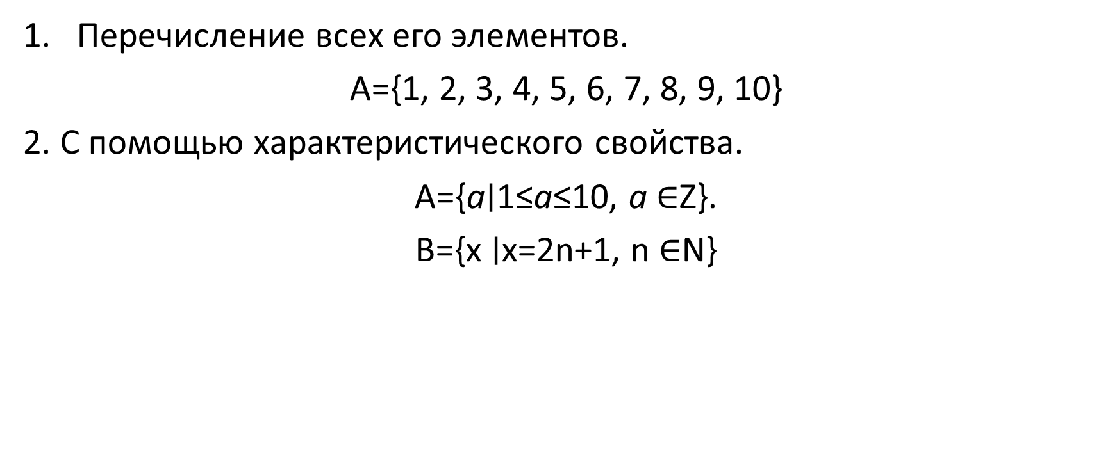
Способы задания множеств
Перечисление всех его элементов.
А={1, 2, 3, 4, 5, 6, 7, 8, 9, 10}
2. С помощью характеристического свойства.
А={a∣1≤a≤10, a $∈$Z}.
B={x ∣x=2n+1, n $∈$N}

Slide 4
Подмножество.
Множество А называется подмножеством В, если любой элемент множества В принадлежит множеству А.
Обозначение: А⊂ В
А
В

Slide 5
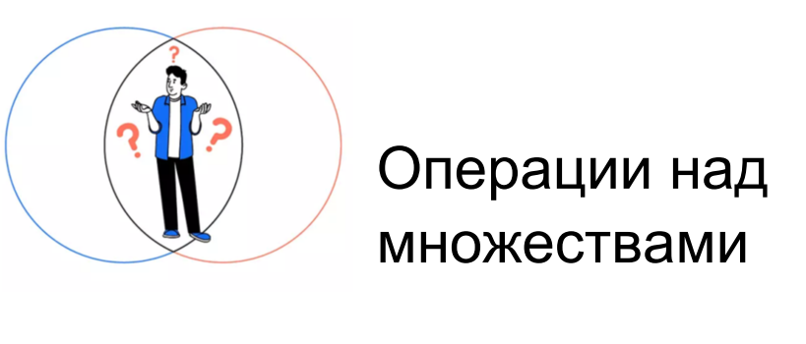

Slide 6
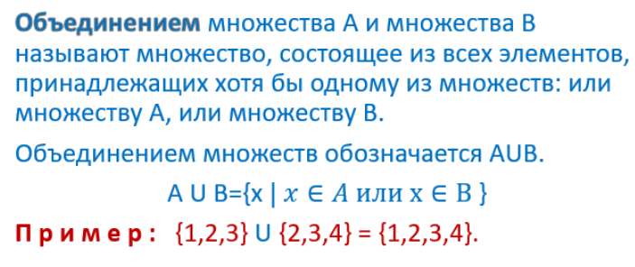
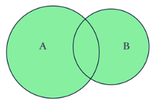

Slide 7
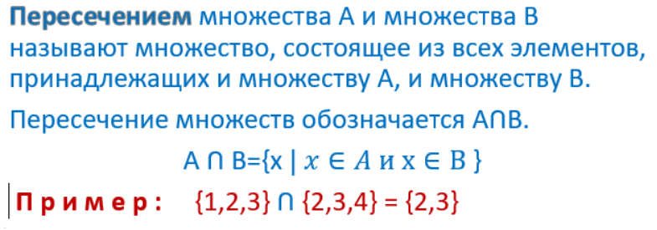
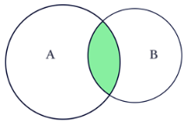

Slide 8
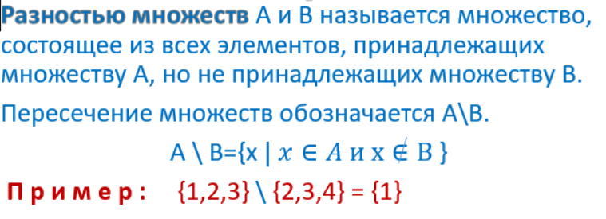

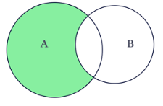

Slide 9
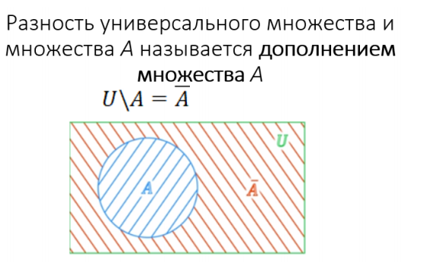

Slide 10
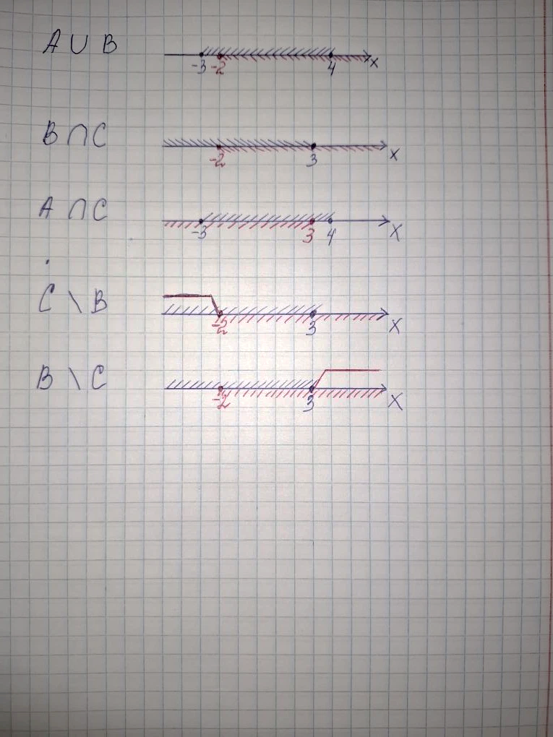
Пусть 𝐴, 𝐵 и 𝐶 — числовые промежутки
𝐴 = [−3; 4]; 𝐵 = [−2; +∞); 𝐶=(−∞; 3].
Перечислите элементы множеств:
𝐴 ∪ 𝐵 = [−3; +∞);
2) 𝐵 ∩ 𝐶 = [-2;3];
3) 𝐴 ∩ 𝐶= [-3;3];

Slide 11
Пусть 𝐴, 𝐵 и 𝐶 — числовые промежутки
𝐴 = [−3; 4]; 𝐵 = [−2; +∞); 𝐶=(−∞; 3].
Перечислите элементы множеств:
4) 𝐶 ∖ 𝐵 = (-∞;-2);
5) 𝐵 ∖ 𝐶 = (3;+∞);
6) 𝐴 ∪ 𝐵 ∪ 𝐶 = (-∞;+ ∞).

Slide 12
Пусть 𝐴, 𝐵 и 𝐶 — числовые промежутки
А=[−5; 1), В= (0; 8), С=[2, 10].
Перечислите элементы множеств:
1) 𝐴 ∪ 𝐵 = [−5; 8);
2) 𝐵 ∩ 𝐶 = [2;8);
3) 𝐴 ∩ 𝐶= Ø;
4) 𝐶 ∖ 𝐵 =[8;10];
5) 𝐵 ∖ 𝐶 =(0;2);
6) 𝐴 ∪ 𝐵 ∪ 𝐶 =[-5;10].

Slide 13
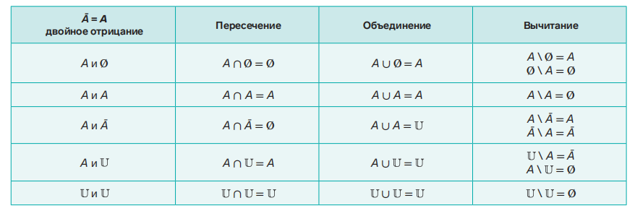

Slide 14
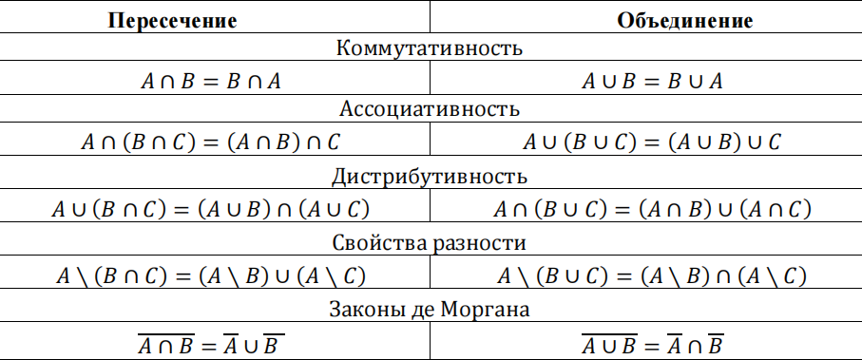

Slide 15
Приоритет выполнения операций
дополнение,
пересечение,
объединение,
разность.
Последовательность выполнения операций может быть изменена скобками.

Slide 16

Докажите тождества
(A ∩ В) ∪ (А ∩$\overline{В}$ )=А
(A ∩ В) ∪ (А ∩$\overline{В}$ )=
=A ∩ ( В ∪ $\overline{В}$ ) =
=A ∩$𝕌$=
= А
Дистрибутивность пересечения относительно объединения
Частный случай объединения
Частный случай пересечения

Slide 17
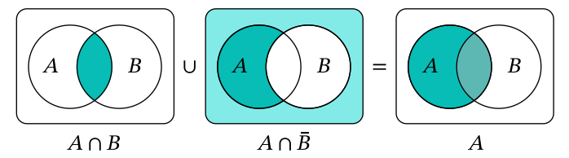

Докажите тождества
(A ∩ В) ∪ (А ∩$\overline{В}$ )=А

Slide 18

Докажите тождества
A ∪ B = A ∪ (B\A)
A ∪ (B \ A)=
=A ∪ (B ∩ $\overline{А}$)=
=(A ∪ B) ∩ (A ∪ $\overline{А}$ )=
= (A ∪ B) ∩ $𝕌$=
= A ∪ B
свойство преобразования разности А\В = А ∩ $\overline{В}$
дистрибутивность объединения относительно пересечения
частный случай объединения
Частный случай пересечения

Slide 19
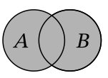
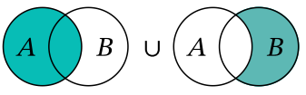
Докажите тождества
A ∪ B = A ∪ (B\A)
A ∪ B
A
(B\A)
A ∪ (B\A)

Slide 20

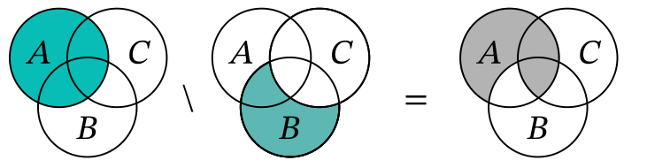
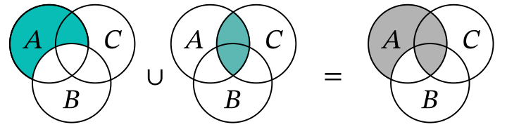
Докажите тождества

Slide 21

Упростите выражение
$\overline{\text{А }\text{∩} \overline{В} }\text{∪ В}$=
=$\overline{А}$ $\text{∪} \overline{\overline{В}}$ $\text{∪ В}$=
=$\overline{А}$ $\text{∪} В$ $\text{∪ В}$=
=$\overline{А}$ $\text{∪} В$
закон де Моргана
двойное отрицание
частный случай: множество объединяется само с собой

Slide 22
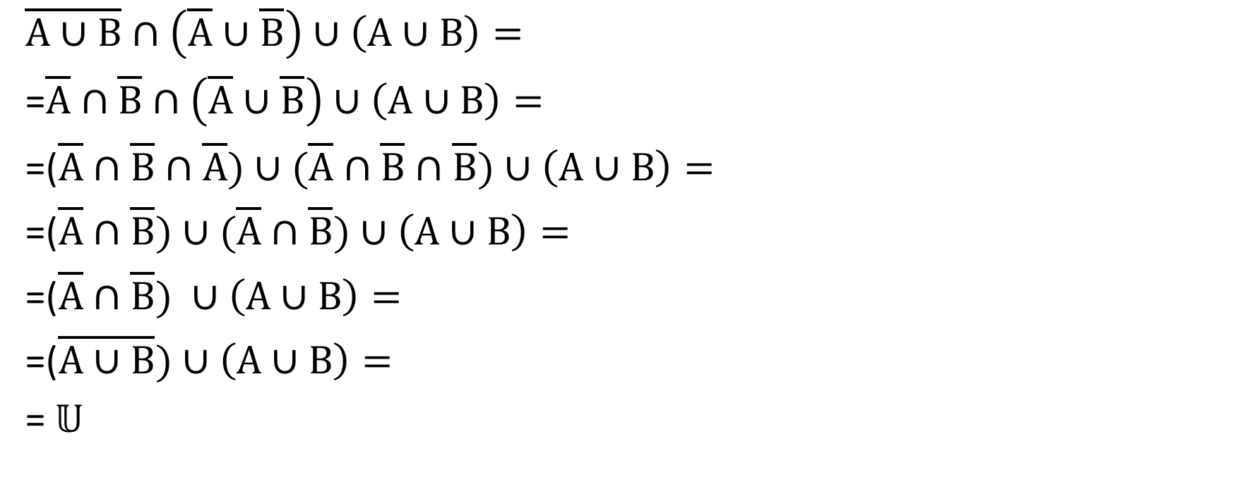
Упростите выражение
$$\overline{А∪В}∩\left(\overline{А}∪\overline{В}\right)∪\left(А∪В\right)=$$
=$\overline{А}∩\overline{В}∩\left(\overline{А}∪\overline{В}\right)∪\left(А∪В\right)=$
=($\overline{А}∩\overline{В}∩\overline{А})∪(\overline{А}∩\overline{В}∩\overline{В})∪\left(А∪В\right)=$
=($\overline{А}∩\overline{В})∪(\overline{А}∩\overline{В})∪\left(А∪В\right)=$
=($\overline{А}∩\overline{В}) ∪\left(А∪В\right)=$
=($\overline{А∪В})∪\left(А∪В\right)=$
= $𝕌$
закон де Моргана
дистрибутивность пересечения относительно
объединения
множество объединяется само с собой
закон де Моргана
множество объединяется само с собой

Slide 23
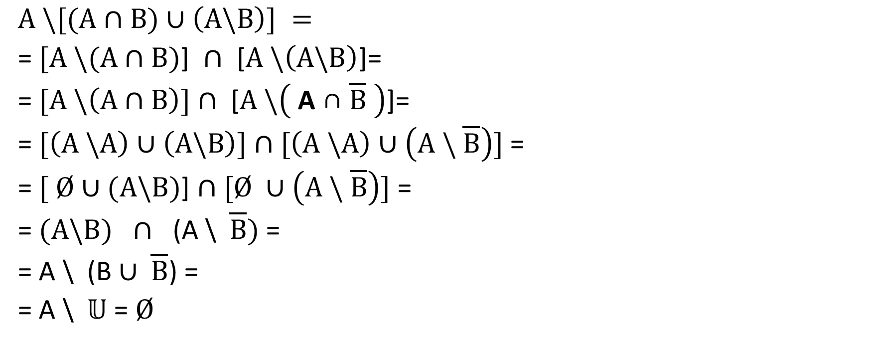
Упростите выражение
$$А \backslash [(А∩В)∪\left(А\backslash В\right)] =$$
= $[А \backslash (А∩В)$] $∩$ [$А \backslash \left(А\backslash В\right)$]=
= $[А \backslash \left(А∩В\right)]$ $∩$ [$А \backslash \left(\text{ А }\text{∩} \overline{В} \right)$]=
= $[\left(А \backslash А\right)∪\left(А\backslash В\right)]$ $∩$ $[\left(А \backslash А\right)∪\left(А \backslash \overline{В}\right)]$ =
= $[ Ø∪(А\backslash В)$] $∩$ $[Ø ∪\left(А \backslash \overline{В}\right)]$ =
= $(А\backslash В)$ $∩$ (А \ $\overline{В})$ =
= А \ (В $∪ \overline{В}$) =
= А \ $𝕌$ = $Ø$
свойство разности
свойство преобразования разности А\В = А ∩ $\overline{В}$
свойство разности

Slide 24
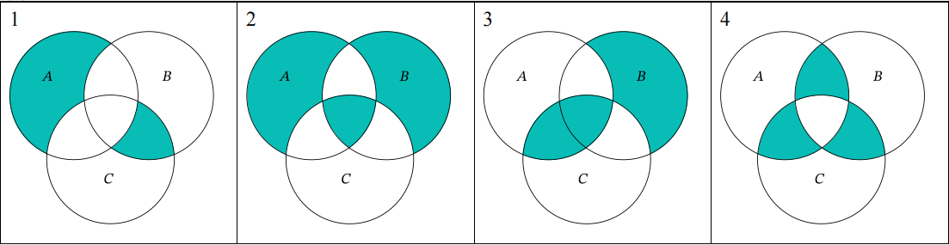
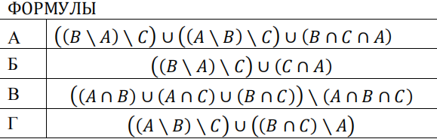
Соотнесите диаграмму и формулу
Г
А
Б
В

Slide 25
В таблице приведены запросы страниц, которые нашел поисковый сервер по этим запросам в некотором сегменте Интернета:
Запрос | Количество страниц (тыс.)
Сирень| Ромашка | 600
Ромашка | 360
Ромашка& Сирень | 150
Сколько страниц (в тысячах) будет найдено по запросу Сирень?

Slide 26
Запрос | Количество страниц (тыс.)
Сирень|Ромашка | 600
Ромашка | 360
Ромашка& Сирень | 150
Сколько страниц (в тысячах)
будет найдено по запросу
Сирень?
600
Си
Р
=600-360=240
А
В
360
А+В
=240+150=390
А
150
С
Ответ. 390

Slide 27

Формулы включений и исключений
m(A U B)=m(A)+m(B)-m(A $∩B$)
m(AUBUC)=m(A)+m(B)-m(A$∩$B)-m(B$∩$C)-m(A$∩$C)+m(A$∩$B$∩$C)

Slide 28
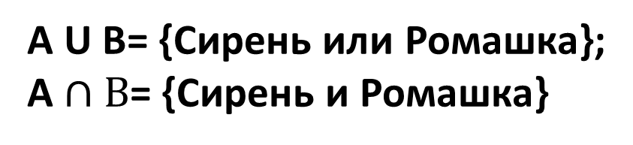

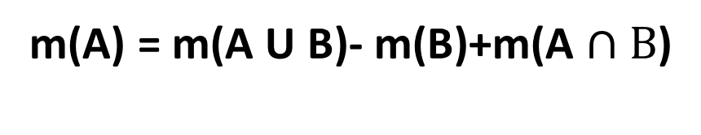
Запрос | Количество страниц (тыс.)
Сирень| Ромашка | 600
Ромашка | 360
Ромашка& Сирень | 150
m(A U B)=600
m(A)=?
m(B) = 360
m(A $∩B$) = 150
А={Сирень};
В={Ромашка};
A U B= {Сирень или Ромашка};
A $∩B$= {Сирень и Ромашка}
m(A) = m(A U B)- m(B)+m(A $∩B$)
m(A) = 600 – 360 + 150 = 390
Ответ. 390

Slide 29
В таблице приведены запросы страниц, которые нашел поисковый сервер по этим запросам в некотором сегменте Интернета:
Запрос | Количество страниц (тыс.)
Цвет & (Размер |Материал) | 160
Цвет & Размер | 80
Цвет & Размер & Материал | 30
Сколько страниц (в тысячах) будет найдено по запросу Цвет & Материал?

Slide 30
Запрос | Количество страниц (тыс.)
(Размер | Материал) | 160
Размер | 80
Размер & Материал | 30
Сколько страниц (в тысячах)
будет найдено по запросу
Материал?
160
Р
М
m(С)
=160 – 80 = 80
80
В
m(В)+m(С)
=80+30=110
А
30
С
Ответ. 110

Slide 31
В таблице приведены запросы страниц, которые нашел поисковый сервер по этим запросам в некотором сегменте Интернета:
Запрос | Количество страниц (тыс.)
Акула & Скат | 70
Акула & Камбала | 0
Скат | 350
Скат |Камбала | Акула | 900
Камбала | 400
Акула | 330
Сколько страниц (в тысячах) будет найдено по запросу Скат & Камбала?

Slide 32

Скат $∩$ Камбала?
Запрос | Количество страниц (тыс.)
Акула & Скат | 70
Акула & Камбала | 0
Скат | 350
Скат | Камбала | Акула | 900
Камбала | 400
Акула | 330
Акула
330
Скат
350
Камбала
400
А
В
С
D
Е
70
=330-В=330-70=260
m(А)
m(Е)
=900- (m(А)+m(В)+m(С)+m(D))=900-(260+350)=900-610=290
m(D)
=400- m(Е)=400- 290=110
Ответ. 110

Slide 33
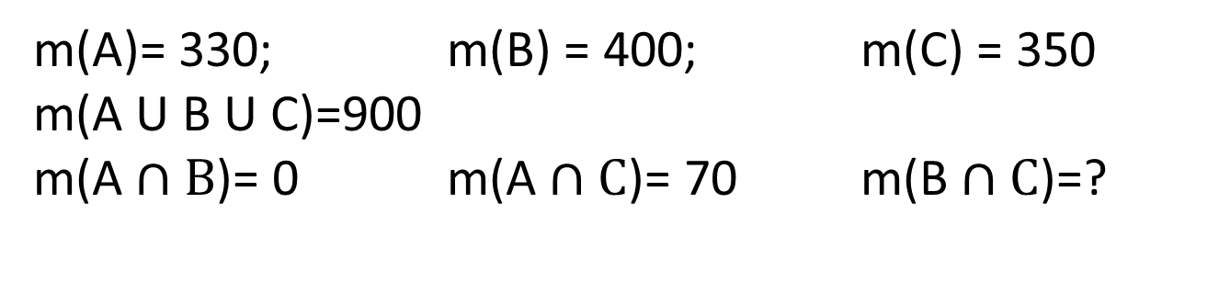
Скат $∩$ Камбала?
Запрос | Количество стр (тыс.)
Акула & Скат | 70
Акула & Камбала | 0
Скат | 350
Скат|Камбала | Акула | 900
Камбала | 400
Акула | 330
А={Акула}; В={Камбала}; С={Скат};
m(A)= 330; m(B) = 400; m(C) = 350
m(A U B U C)=900
m(A $∩B$)= 0 m(A $∩C$)= 70 m(B $∩C$)=?
m(AUBUC)=m(A)+m(B)+m(C)-m(A$∩$B)-m(B$∩$C)-m(A$∩$C)+m(A$∩$B$∩$C)
m(B$∩$C)= m(A)+m(B)+m(C)-m(A$∩$B)-m(A$∩$C)+m(A$∩$B$∩$C)- m(AUBUC)
m(B$∩$C)= 330+400+350-0-70+0-900=110
Ответ. 110

Slide 34
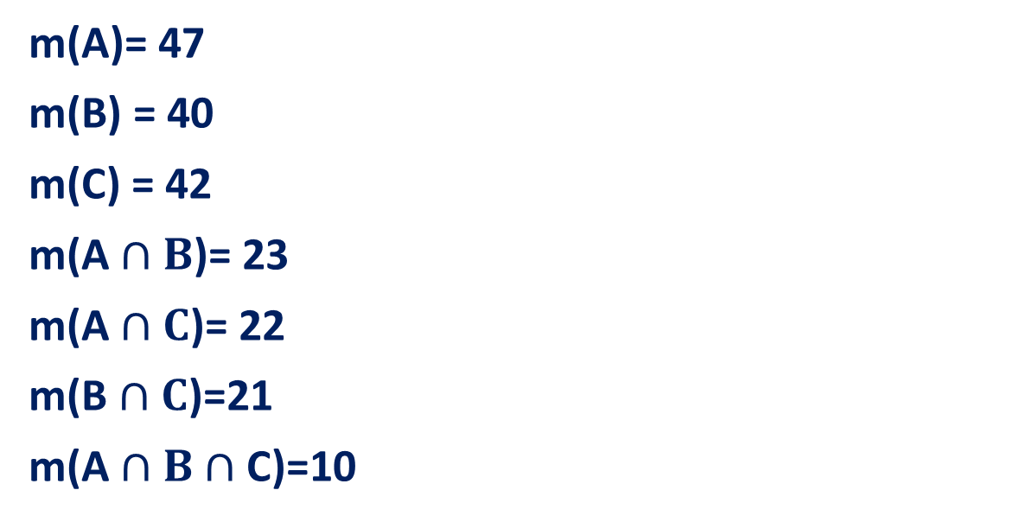
В начале года учитель литературы решил узнать, кто из 90 учеников параллели читал книги 𝐴, 𝐵, 𝐶. Результаты опроса оказались таковы:
книгу 𝐴 читали 47 учеников;
книгу 𝐵 читали 40 учеников;
книгу 𝐶 читали 42 ученика;
книгу 𝐴 и 𝐵 читали 23 ученика;
книгу 𝐴 и 𝐶 читали 22 ученика;
книгу 𝐵 и 𝐶 читал 21 ученик;
все книги читали 10 учеников.
m(A)= 47
m(B) = 40
m(C) = 42
m(A $∩B$)= 23
m(A $∩C$)= 22
m(B $∩C$)=21
m(A $∩B∩$ С)=10

Slide 35
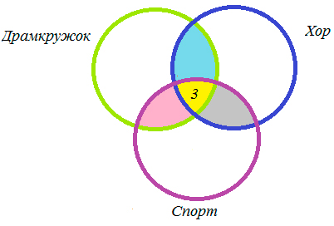

1) Сколько учеников прочли только книгу A?
2) Сколько учеников прочли только книгу B?
3) Сколько учеников прочли только книгу C?
4) Сколько учеников прочли только одну книгу?
5) Сколько учеников прочли хотя бы одну книгу?
6) Сколько учеников не прочитали ни одной книги?
m(A)= 47
m(B) = 40
m(C) = 42
m(A $∩B$)= 23
m(A $∩C$)= 22
m(B $∩C$)=21
m(A $∩B∩$ С)=10
B
А
C

Slide 36
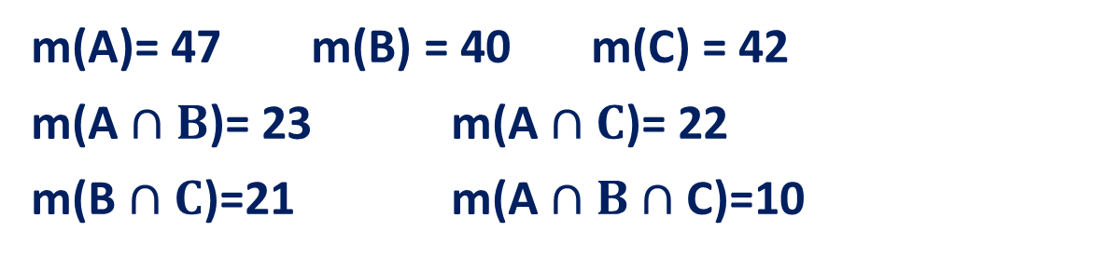
m(A)= 47 m(B) = 40 m(C) = 42
m(A $∩B$)= 23 m(A $∩C$)= 22
m(B $∩C$)=21 m(A $∩B∩$ С)=10
B
А
12
13
6
1) Сколько учеников прочли только книгу A?
47-(23+12)=12
10
12
11
2) Сколько учеников прочли только книгу B?
40-(23+11)=6
9
C
3) Сколько учеников прочли только книгу C?
42-(21+12)=9
4) Сколько учеников прочли только одну книгу?
12+6+9=27
5) Сколько учеников прочли хотя бы одну книгу?
12+13+6+10+12+11+9=73
6) Сколько учеников не прочитали ни одной книги?
90 – 73 =17

Slide 37
В трёх седьмых классах 70 ребят. Из них 27 занимаются в драмкружке, 32 поют в хоре, 22 увлекаются спортом. В драмкружке 10 ребят из хора, в хоре 6 спортсменов, в драмкружке 8 спортсменов; 3 спортсмена посещают и драмкружок и хор. Сколько ребят не поют в хоре, не увлекаются спортом и не занимаются в драмкружке? Сколько ребят заняты только спортом?

Slide 38
в хоре 6 спортсменов,
6-3=3
70
в драмкружке 8 спортсменов,
8-3=5
27
12
7
19
32
Сколько ребят заняты только спортом?
22-(5+8+3)=11
3
5
10-3=7
в драмкружке 10 ребят из хора,
11
Сколько ребят заняты только в драмкружке?
27 – (5+7+3)=12
Сколько ребят заняты только в хоре?
32 – (7+7+3)=19
22
Сколько ребят не поют в хоре, не увлекаются спортом и не занимаются в драмкружке?
70 – (12+5+3+7+19+3+11)=10
Ответ: 10 - не поют в хоре,
не увлекаются спортом и не занимаются в драмкружке;
11 - заняты только спортом.

Slide 39
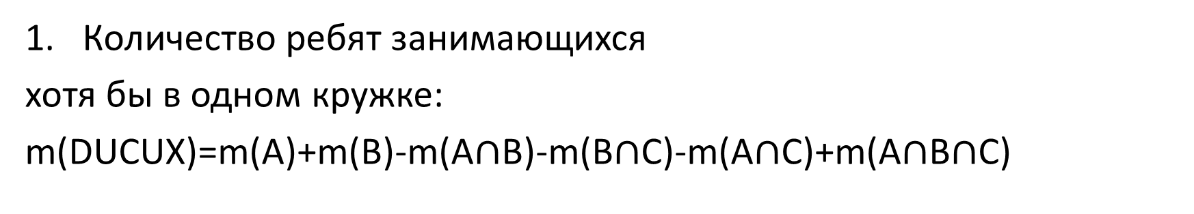
70
27
7
32
5
3
Количество ребят занимающихся
хотя бы в одном кружке:
m(DUCUX)=m(A)+m(B)-m(A$∩$B)-m(B$∩$C)-m(A$∩$C)+m(A$∩$B$∩$C)
11
22
m(DUCUX)= 27+32+22-10-6-8+3=60
2. Количество ребят, которые не поют в хоре, не увлекаются спортом и не занимаются в драмкружке?
70 – 60=10
Ответ: 10 - не поют в хоре,
не увлекаются спортом и не занимаются в драмкружке;
11 - заняты только спортом.

